Slide 1
がん
学ぶ授業
について
平成26年度 がんの教育総合支援事業
平成26年11月
大阪府立芥川高等学校

Slide 2
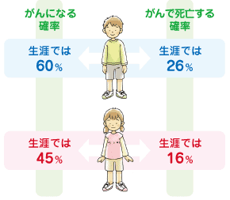
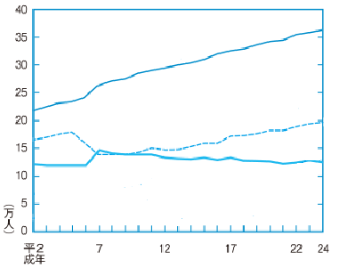
がん
病気
という
死因別死亡者数
がん
心疾患
脳血管疾患
総務省統計局資料
国立がん研究センターがん対策情報センター「知っておきたいがんの基礎知識」から引用
2010年データに基づく累積罹患リスク及び2012年データに基づく累積死亡リスク

Slide 3
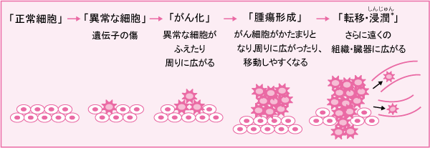
がん
仕組み
ができる
がん
の発生と進行の仕組み
そうか
がん
は、
体の中で異常な細胞が
増えてしまう病気
なんや！
国立がん研究センターがん対策情報センター「がんになったら手にとるガイド」 から引用

Slide 4
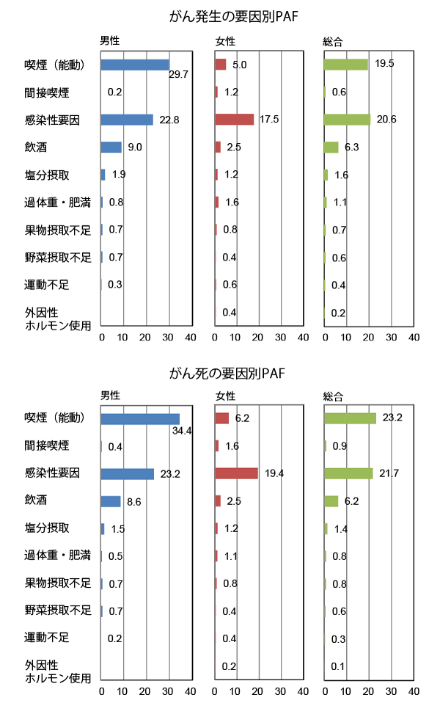
がん発生
リスク要因
の
そうか
がんの原因
は、
生活習慣に関係する
ものが多い
んや！
国立がん研究センター「科学的根拠に基づく発がん性・がん予防効果の評価と
がん予防ガイドライン提言に関する研究」から引用

Slide 5
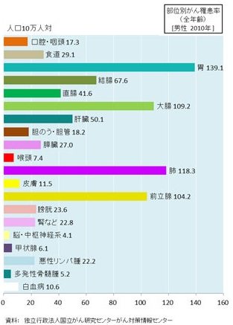
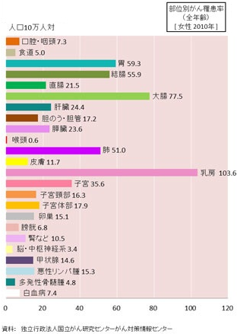
がん罹患率(がんになる確率)
部位別の
胃
胃
Ｎｏ．１
Ｎｏ．３
大腸
そうか
がんの種類
は、
Ｎｏ．２
大腸
Ｎｏ．３
いっぱいあるんや
肺
Ｎｏ．２
で…
予防は？ 治療は？
乳房
専門のお医者さんに
Ｎｏ．１
そや！
きいてみよ！

Slide 6
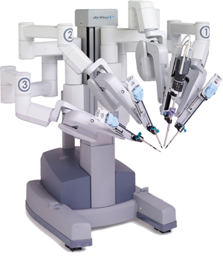
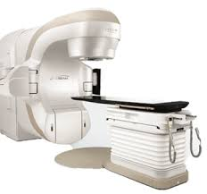
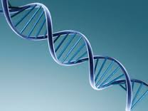
がんの治療ってどんなことするんですか？
最先端の治療法についても教えてください
緩和・支持療法（症状コントロール）
手術
局所療法
放射線治療
局所療法
抗がん剤
全身療法
分子標的治療薬
ロボット手術
高精度放射線治療
がん遺伝子を調べた個別化治療

Slide 7
がんを予防する方法ってあるんですか？
たばこは吸わない
規則正しい生活習慣
（食生活を見直す、身体を動かす、適正体重を維持する 等）
がんになるリスクが
低くなります
国立がん研究センターがん対策情報センター「科学的根拠に基づくがん予防」 から引用

Slide 8
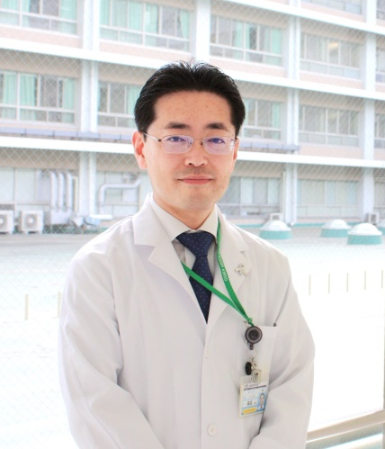
がん患者さんとそのご家族の日常について
エピソードがあれば教えてください
｢がん｣に立ち向かうには独りでは困難です。支えてくれるご家族と何でも正直に話し
相談することが大切だと感じています。
一緒に泣いたりすることもあるでしょう、笑ったりすることもあるでしょう、それが｢がん｣と向き合うということなんだと思います。私達、医療従事者もそんな患者さんたちを一生懸命に支援していきます。
大阪医科大学附属病院
がんセンター
藤阪保仁

Slide 9
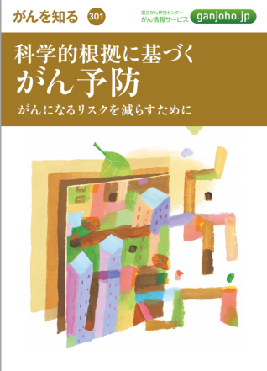
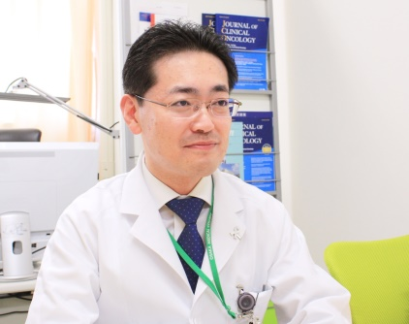
最後に、がん予防のために私たち高校生ができることは何ですか？
自分ができること
  たばこは吸わない
  他人のたばこの煙を避ける
  規則正しい生活習慣を身につける
身近な人に対してできること
  症状がなくても「がん検診」を定期的に
  受診してもらいましょう
国立がん研究センターがん対策情報センター
「科学的根拠に基づくがん予防」から引用「がんのことをもっと知ろう-指導書-」から引用
何より“がんは身近な病気であり、リスクを減らすことができる”ということを意識し、健康や命に関わる問題に常に関心を持ってください。
健やかな未来は皆さんの前に大きく広がっています。
大阪医科大学附属病院
がんセンター
藤阪保仁

Slide 10

がんに特化した保健の授業はどうでしたか？ 残りの時間で感想や意見を書いてください。
メッセージ
『がん』という病気への正しい理解と
検診率向上のカギを握っている
のは・・・君たち高校生です。
今日からできることを
考えてみよう！

